Slide 1

Etapa 2
Herança e Polimorfismo
// Programação Orientada a Objetos

Slide 2
Herança
A herança nos permite reutilizar atributos, métodos e comportamentos de uma classe em outras classes.
Serve para agrupar objetos que são do mesmo tipo, porém com características diferentes.

Slide 3
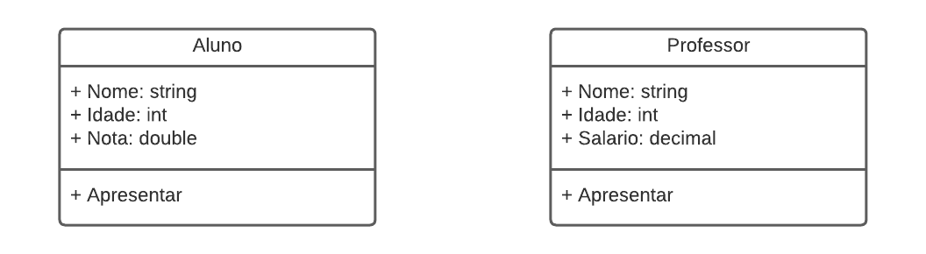
Herança

Slide 4
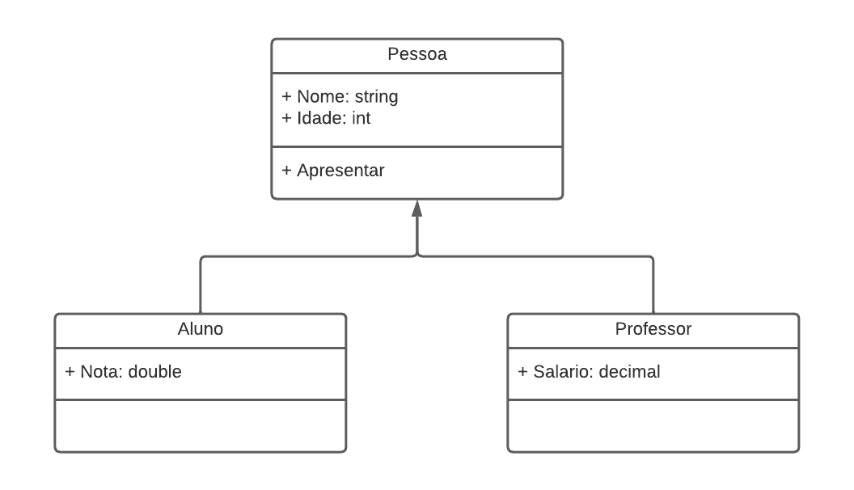
Herança

Slide 5
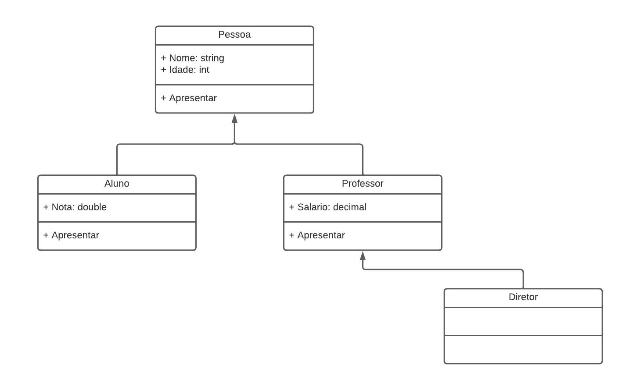
Herança

Slide 6
Polimorfismo
O polimorfismo vem do grego e significa “muitas formas”.
Com o polimorfismo, podemos sobrescrever métodos das classes filhas para que se comportem de maneira diferente e ter sua própria implementação.

Slide 7
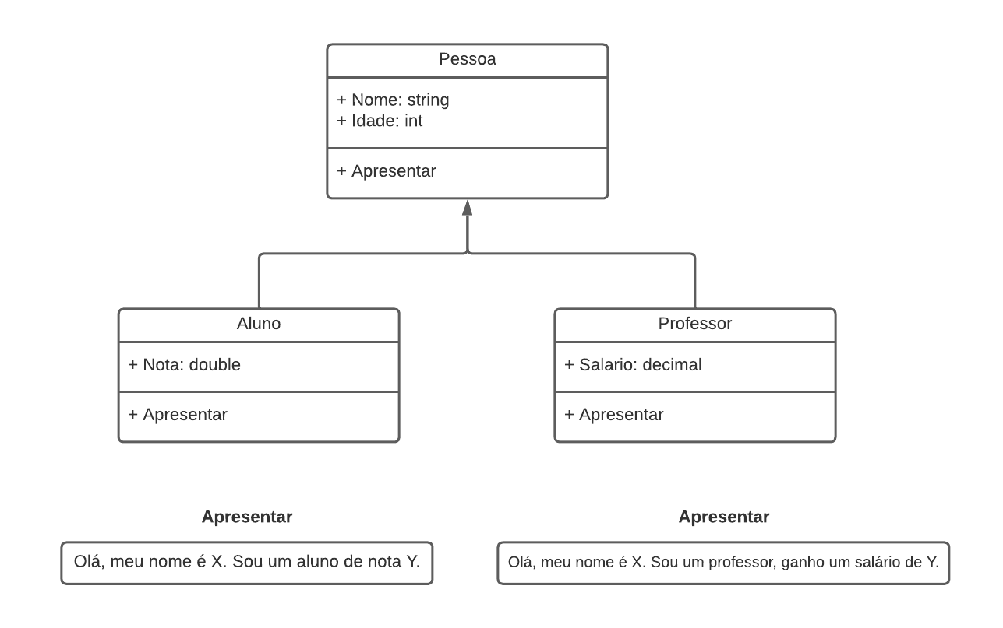
Polimorfismo

Slide 8
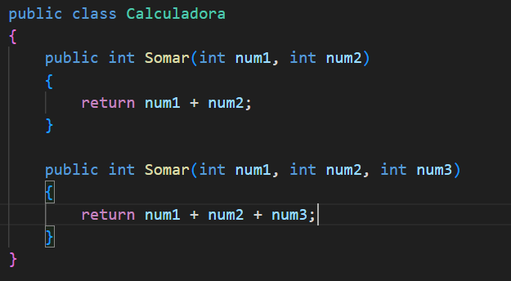
Polimorfismo
Polimorfismo em tempo de compilação (Overload/Early Binding)

Slide 9
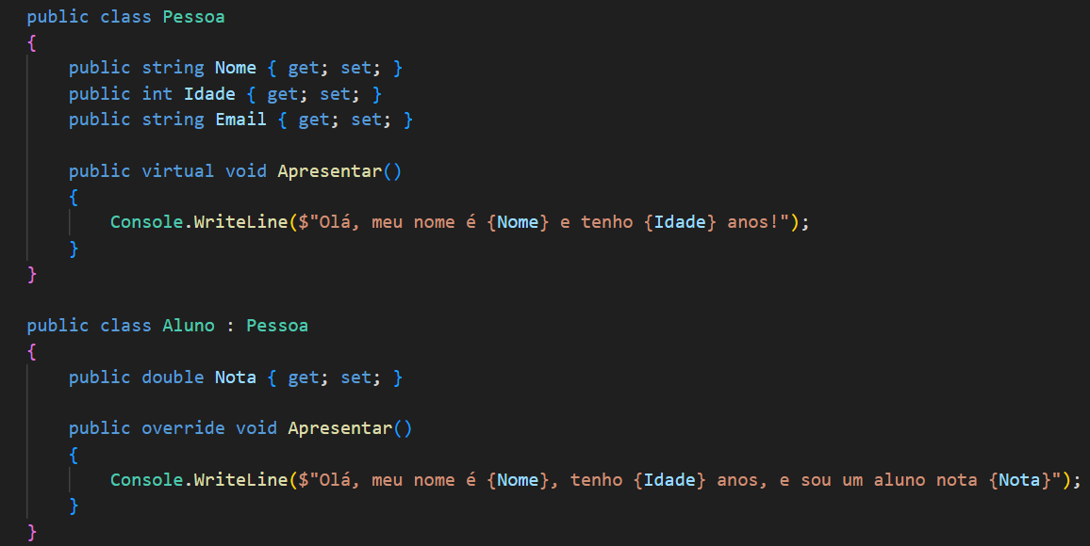
Polimorfismo
Polimorfismo em tempo de execução (Override/Late Binding)

Slide 10
Percurso
Etapa 1
Introdução POO, Abstração e Encapsulamento
Etapa 2
Herança e Polimorfismo
Etapa 3
Classes Abstratas e Interfaces

